Slide 1

সকলকে স্বাগতম

Slide 2

মো:শাহাদত হোসেন আসিফ
ইন্সট্র্বাক্টর (ইলেকট্রিক্যাল)
শিবপুর মাধ্যমিক বিদ্যালয় ও এস,এস,সি ভোকেশনাল
তজুমদ্দিন, ভোলা।
০১৭১১-১২৫১২৮.
shahadat8128@yahoo.com

Slide 3
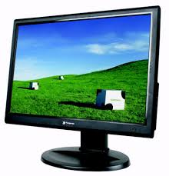
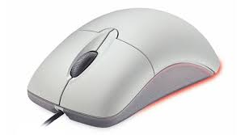
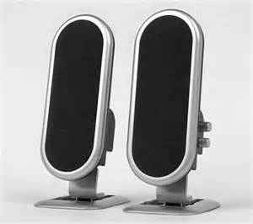
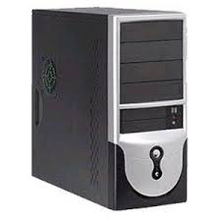
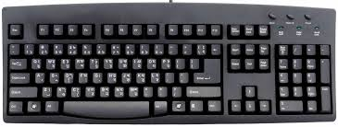
ছবিগুলো দেখ
সাউন্ড বক্স
মনিটর
মাউস
কি বোর্ড
সিপিউ

Slide 4
শ্রেনি:ষষ্ঠ
বিষয়:তথ্য ও যোগাযোগ প্রযুক্তি
অধ্যয়:দ্বিতীয়
তথ্য ও যোগাযোগ প্রযুক্তি সংশ্লিষ্ট যন্ত্রপাতি:
কম্পিউটার

Slide 5
এই পাঠ শেষে শিক্ষার্থীরা
কম্পিউটার কেমন করে কাজ করে তা বর্ণনা করতে পারবে।
তথ্য ও যোগাযোগ প্রযুক্তিতে যেসব যন্ত্রপাতি ব্যবহার করা হয় সেগুলো বর্ণনা করতে পারবে।
তথ্য ও যোগাযোগ প্রযুক্তিতে যেসব যন্ত্রপাতি ব্যবহার করা হয় তার কাজ বর্ণনা করতে পারবে।

Slide 6
ডাটাগ্রহন
প্রসেসিং ও
বিশ্লেষন
তথ্য প্রদান
সংরক্ষন
কম্পিউটার এভাবে কাজ করে।
প্রক্রিয়া করন
ইউনিট
আউটপুট
ইনপুট
মেমোরি
ইউনিট

Slide 7

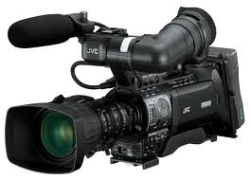
কি বোর্ড
মাউস
ইনপুট ডিভাইজ
ওয়েব ক্যাম
ভিডিও ক্যামেরা

Slide 8
কম্পিউটার যেভাবে কাজ করে
মেমরি
প্রসেসর
ইনপুট
আউটপুট

Slide 9
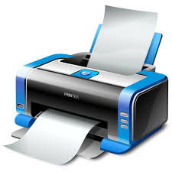
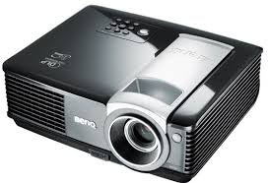
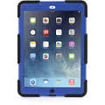
মনিটর
প্রিন্টার
আউটপুট ডিভাইস
মাল্টিমিডিয়া প্রজেক্টর
স্ক্রিন টাচ মোবাইল

Slide 10
দলীয় কাজ
তোমরা চার জন করে দল তৈরি কর।
এক জন ইনপুট ডিভাইসের দায়িত্ব পলন করবে, এক জন আউটপুট ডিভাইসের দায়িত্ব পলন করবে।
অন্য দুজনের একজন হবে মেমরি অন্যজন হবে প্রসেসর।

Slide 11
মূল্যায়ন
মনিটর
কি বোর্ড
প্রিন্টার
মাল্টিমিডিয়া প্রজেক্টর
সিপিউ
ছবি দেখে কোনটি কি সনাক্ত কর।

Slide 12
বাড়ির কাজ
কম্পিউটার কাকে বল ? এর ইনপুট ও আউটপুট ডিভাইস এর চার টি করে নাম লিখে আনবে।

Slide 13

সবাইকে ধন্যবাদ

